Slide 1
Slide 1 — Titel
Deel 27: Productontwikkeling bij een verzekeraar
Het perspectief draait om
Nederlandse pensioenverzekering · Niveau 3 — Expert · Deel 27
1

Slide 2
Slide 2 — 26 delen lang
Meridiaan als leverancier, beoordeeld door Joost en Van Doorn
Vandaag: mee over Meridiaans eigen schouder
Nederlandse pensioenverzekering · Niveau 3 — Expert · Deel 27
2

Slide 3
Slide 3 — Opdracht 27.1
Draai drie eerdere beslissingen om naar het Meridiaan-perspectief
Nederlandse pensioenverzekering · Niveau 3 — Expert · Deel 27
3

Slide 4
Slide 4 — Waar productontwikkeling begint
Niet bij de actuariële tabel —
bij een gesignaleerde marktbehoefte
Nederlandse pensioenverzekering · Niveau 3 — Expert · Deel 27
4

Slide 5
Slide 5 — Segmentatie
Klein, middelgroot, groot — elk vraagt een andere balans
Standaardisatie versus maatwerk
Nederlandse pensioenverzekering · Niveau 3 — Expert · Deel 27
5

Slide 6
Slide 6 — De doelgroepbepaling
Target market — een regulatoire eis, geen marketingkeuze
Nederlandse pensioenverzekering · Niveau 3 — Expert · Deel 27
6

Slide 7
Slide 7 — De koppeling met deel 18
Dezelfde zorgplichtgedachte — nu toegepast op het product zelf
Nederlandse pensioenverzekering · Niveau 3 — Expert · Deel 27
7

Slide 8
Slide 8 — Opdracht 27.2
Stel een doelgroepbepaling op
Voor wie wél, en — net zo belangrijk — voor wie niet
Nederlandse pensioenverzekering · Niveau 3 — Expert · Deel 27
8

Slide 9
Slide 9 — Drie prijsstellingsfactoren
Mortaliteit · kosten · concurrentiepositie
Nederlandse pensioenverzekering · Niveau 3 — Expert · Deel 27
9

Slide 10
Slide 10 — Opdracht 27.3
Meridiaan verlaagt de prijs om marktaandeel te winnen
Welke factor raakt dit, en wat is het risico?
Nederlandse pensioenverzekering · Niveau 3 — Expert · Deel 27
10

Slide 11
Slide 11 — De spanning
Actuaris: "Bij deze prijs dekken we het risico niet"
Commercie: "Anders verliezen we het segment"
Nederlandse pensioenverzekering · Niveau 3 — Expert · Deel 27
11

Slide 12
Slide 12 — Is dit een probleem?
Nee — dezelfde gezonde spanning als
risicobeheer versus interne audit, deel 25
Nederlandse pensioenverzekering · Niveau 3 — Expert · Deel 27
12

Slide 13
Slide 13 — Opdracht 27.4 — rollenspel
Speel het gesprek uit — wat is de gezonde uitkomst?
Nederlandse pensioenverzekering · Niveau 3 — Expert · Deel 27
13

Slide 14
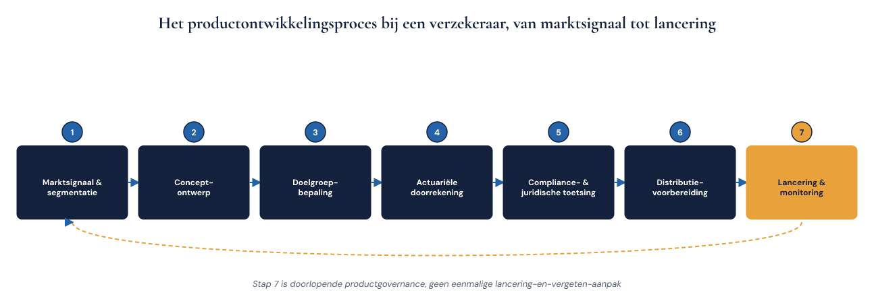
Slide 14 — Zeven stappen
Marktsignaal → ontwerp → doelgroep → prijsstelling → compliance → distributie → monitoring
Nederlandse pensioenverzekering · Niveau 3 — Expert · Deel 27
14

Slide 15
Slide 15 — Opdracht 27.5
Zet vijf activiteiten in de juiste volgorde
Nederlandse pensioenverzekering · Niveau 3 — Expert · Deel 27
15
Notes:
laat de groep de ontbrekende stap zelf missen.

Slide 16
Slide 16 — Stap 7 is geen formaliteit
Monitoring = de productgovernance-tegenhanger
van de ERB uit deel 25
Nederlandse pensioenverzekering · Niveau 3 — Expert · Deel 27
16

Slide 17
Slide 17 — Meridiaans Wtp-propositie
20-250 medewerkers · gemengd bestand · flexibele premieregeling
Standaard waarborgbepaling als concurrentievoordeel
Nederlandse pensioenverzekering · Niveau 3 — Expert · Deel 27
17

Slide 18
Slide 18 — Opdracht 27.6
Past Van Doorn bij deze doelgroepbepaling?
Nederlandse pensioenverzekering · Niveau 3 — Expert · Deel 27
18

Slide 19
Slide 19 — Opdracht 27.7
Een jaar later: vooral kleine werkgevers kopen het product
Wat betekent dit, en wat doe je?
Nederlandse pensioenverzekering · Niveau 3 — Expert · Deel 27
19

Slide 20
Slide 20 — Het risico
Ander risicoprofiel dan bedoeld
Stilzwijgend doorgaan is geen optie
Nederlandse pensioenverzekering · Niveau 3 — Expert · Deel 27
20

Slide 21
Slide 21 — Opdracht 27.8
Hoe heeft dit deel je beeld van een eerder onderdeel veranderd?
Nederlandse pensioenverzekering · Niveau 3 — Expert · Deel 27
21

Slide 22
Slide 22 — Het inzicht van vandaag
Wat voor de klant "een keuzemogelijkheid" is,
is voor de uitvoerder een productontwerpvraag
Nederlandse pensioenverzekering · Niveau 3 — Expert · Deel 27
22

Slide 23
Slide 23 — Huiswerk en doorkijk
Opdracht 27.6-27.8
Deel 28: wat schuilt er achter elk cijfer — actuariële grondslagen en langlevenrisico
Nederlandse pensioenverzekering · Niveau 3 — Expert · Deel 27
23

